Slide 1
Добывание пищи в условиях автономного существования
МБУ ДО СЮТУР
г. Таганрога
Выполнила:
Колесова Александра
Научный руководитель:
Колесов Юрий Вольдемаровия

Slide 2
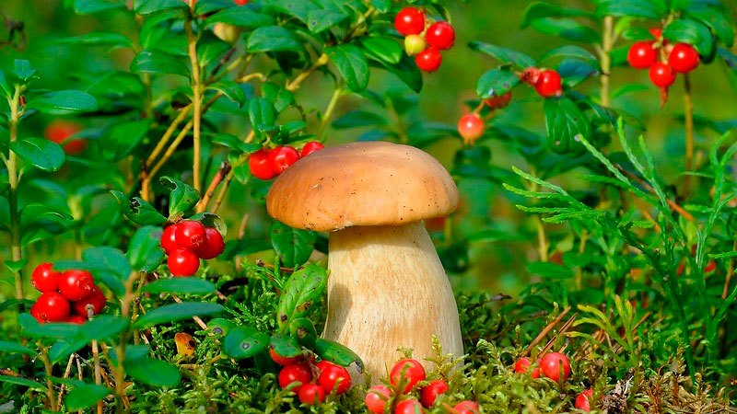
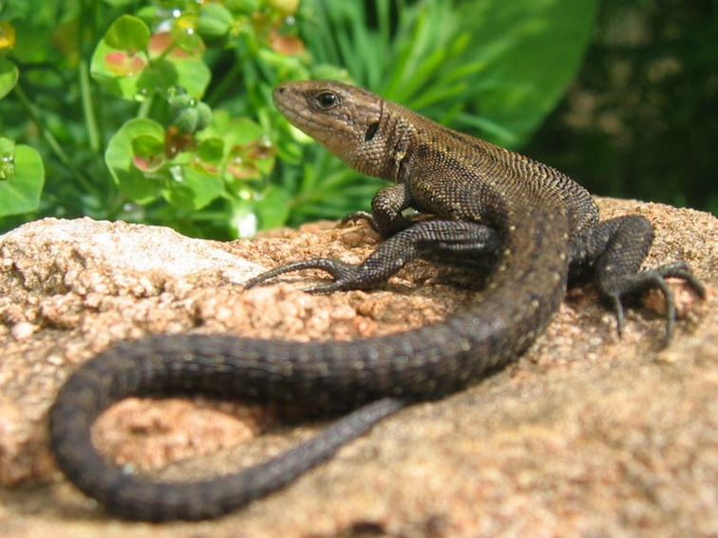
Основными источниками пищи могут быть:
Съедобные растения, грибы.
Мясо зверей, рыб, пресмыкающихся (змей, ящериц), насекомых.

Slide 3
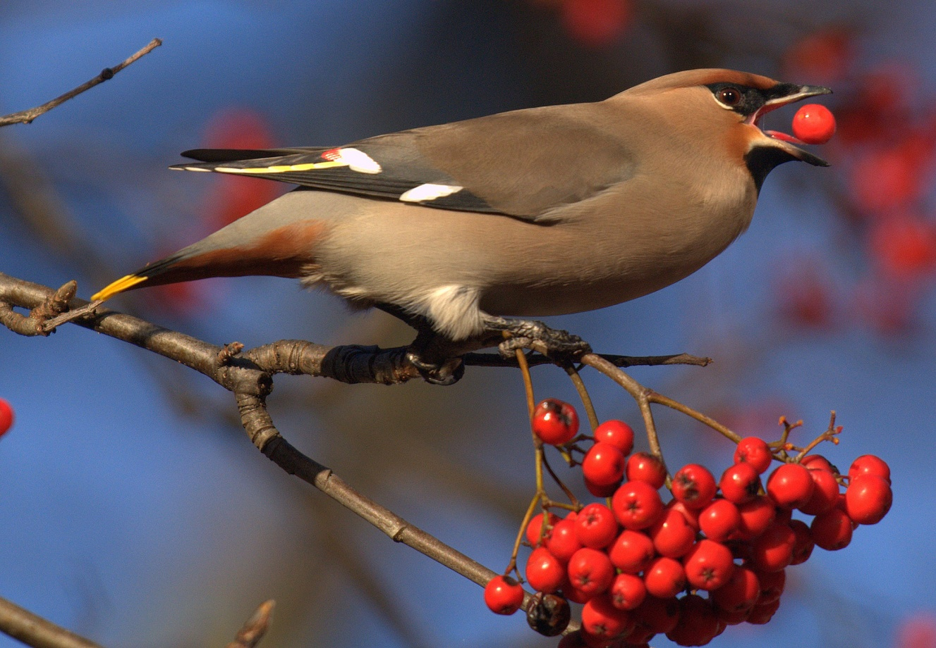
Признаки съедобности растений:
Плоды поклеваны птицами.
Птичий помёт на ветках, стволах.

Slide 4
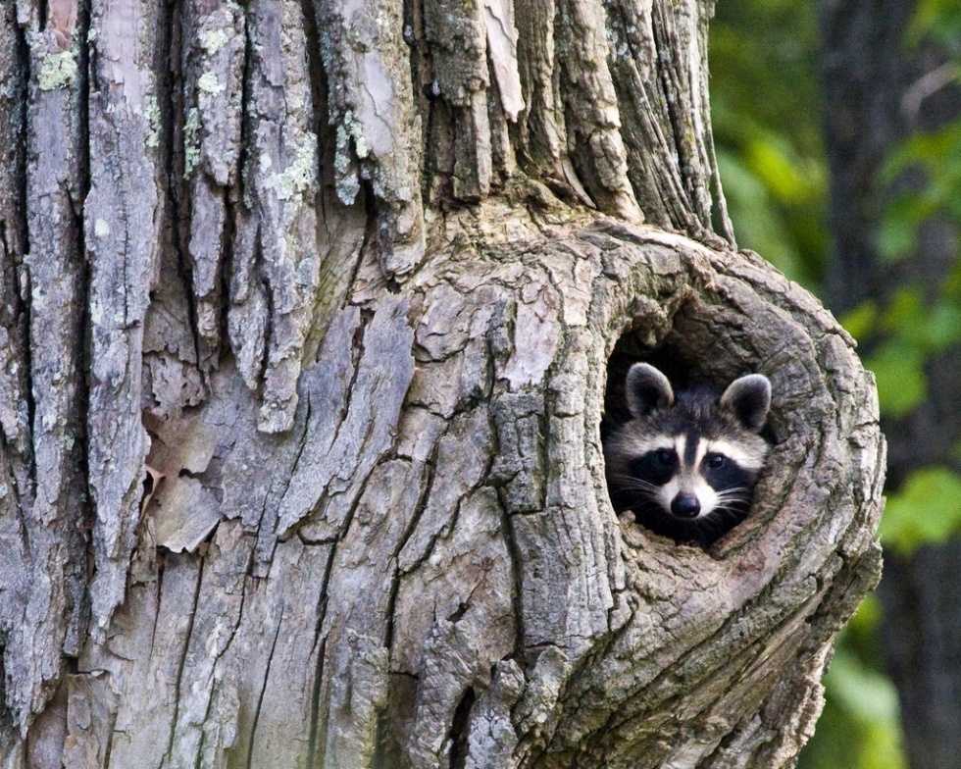
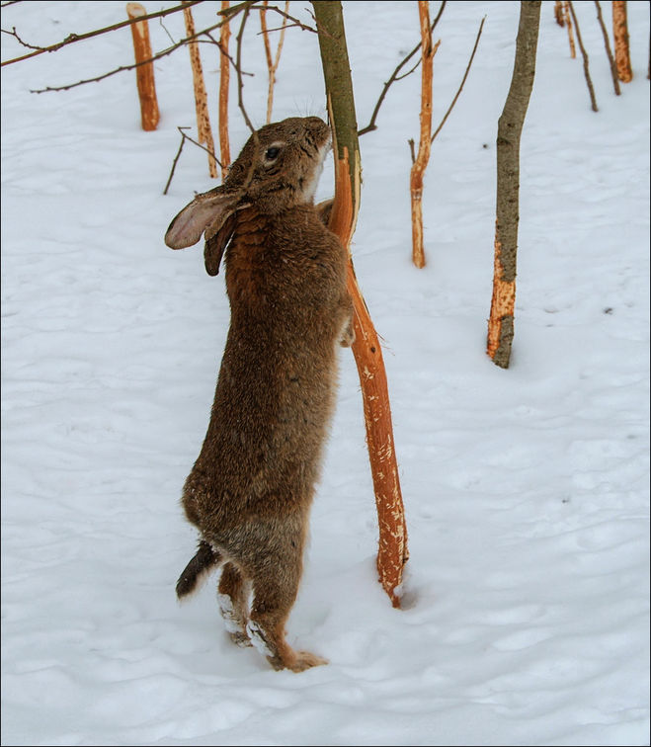
Остатки растительной пищи у подножия деревьев и кустов (множество косточек, обрывки кожуры).
Растения, обглоданные животными.
Плоды растений, обнаруженные в гнёздах и норах.

Slide 5
Не рекомендуется есть :
растения, выделяющие на изломе млечный (похожий на молоко) сок;
грибы с неприятным запахом, имеющие у основания клубневидное утолщение, переспелые и испорченные.
луковицы без характерного луковичного или чесночного запаха;
косточки и семена плодов - они очень часто бывают ядовиты;
волосатые растения (либо при употреблении их тщательно проваривать);

Slide 6
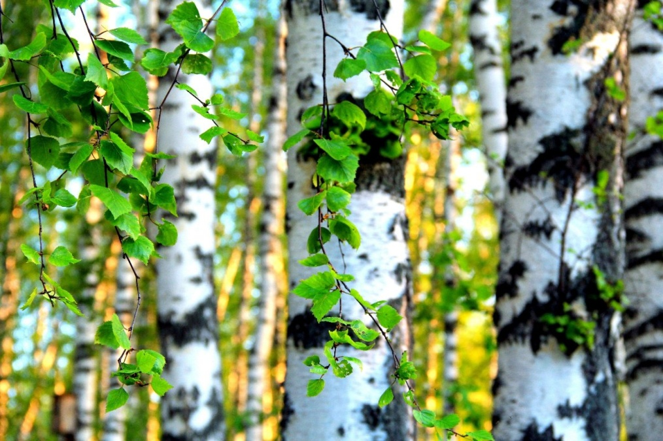
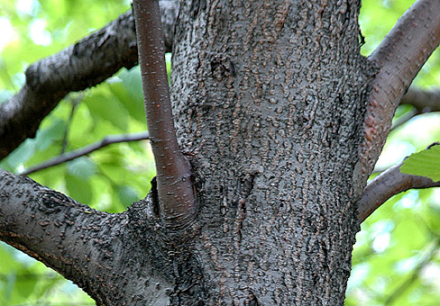
1. В пищу можно употреблять подкорковый коричневый слой у березы, ольхи, дуба и многих других деревьев.
Предварительно его нужно измельчить, хорошо промыть, после первого вскипания воду слить, а затем варить как кашу.

Slide 7
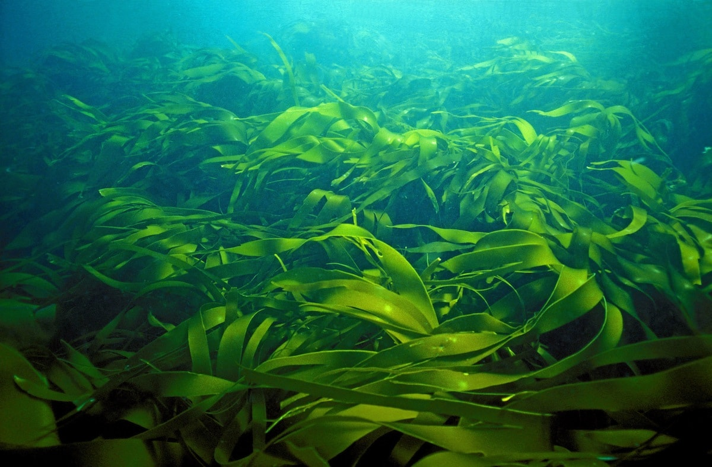
2. В пищу употребляют живые водоросли, которые плавают или прикреплены к корням, выброшенные на берег лучше не употреблять.
Предварительно их тщательно промывают. Кушают сырыми или в вареном виде.

Slide 8
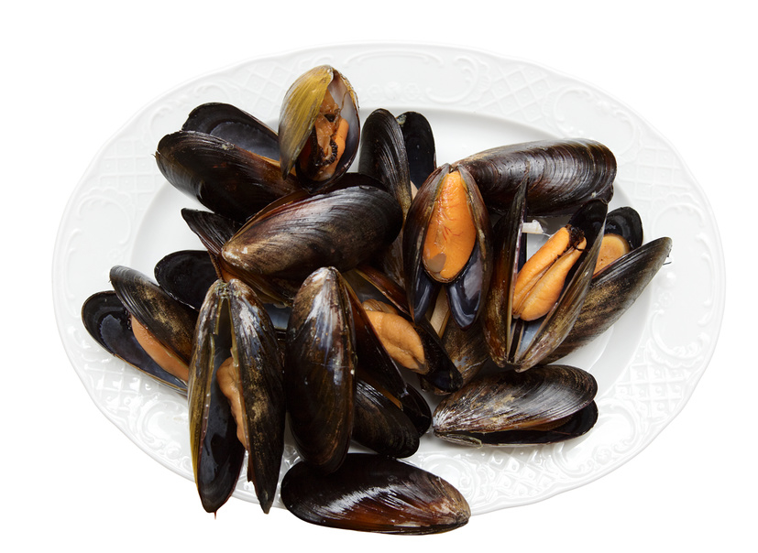
3. Съедобны практически все моллюски.
Их бросают в кипяток, после этого их створки раскрываются. Кипячение продолжают 10-15 минут. Отвар можно пить, а кушать тело моллюска.

Slide 9
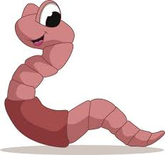
4. Большой пищевой ценностью обладают дождевые черви.
Их сушат (не жарят) на солнце, затем растирают в порошок. Этот порошок добавляют (как белковую добавку) в пищу. Также их можно варить.

Slide 10
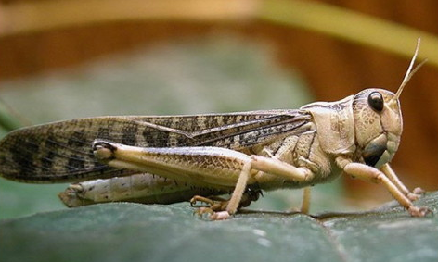
5. Богаты белком некоторые насекомые: не волосатые гусеницы, саранча, кузнечики, личинки жуков ( в почве и древесине). Также в пищу употребляют крупных муравьев и термитов.

Slide 11
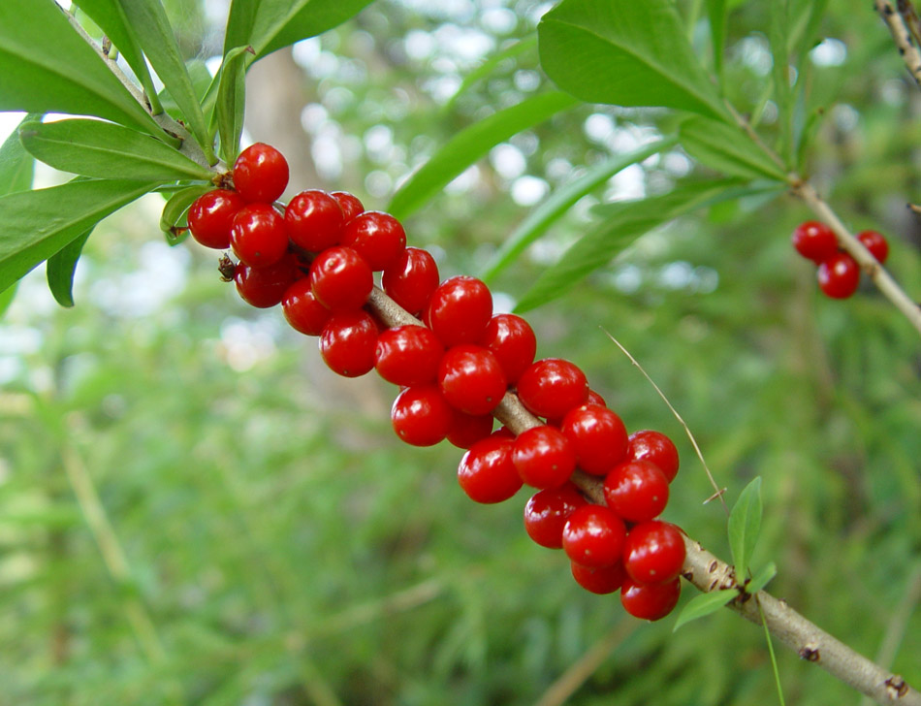
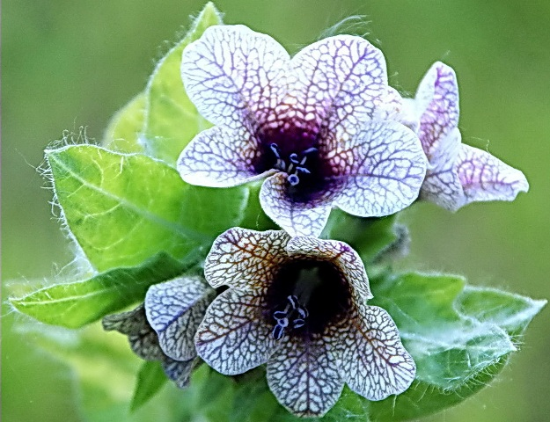
КОЖНЫЙ ТЕСТ
Сок растения втереть в мягкие ткани кожи (на сгибе локтя). Если будет ощущаться жжение или появится сыпь, то растения в пищу не употреблять.
Волчье лыко Белена

Slide 12
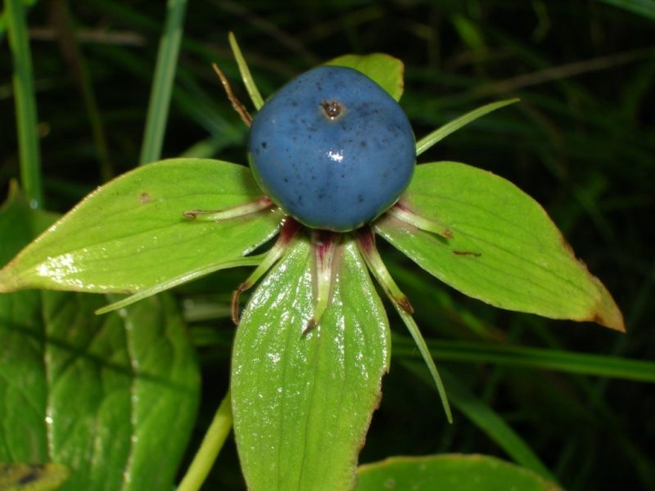
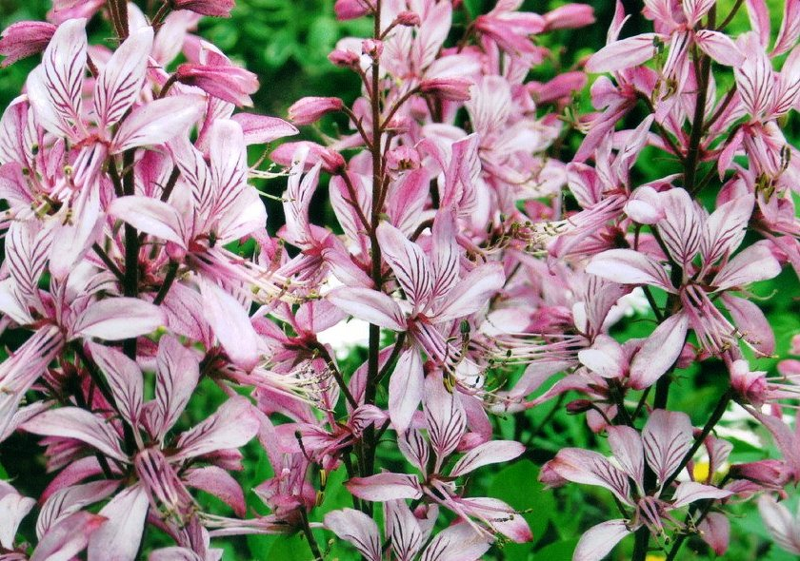
ПИЩЕВОЙ ТЕСТ
Не большой кусочек растения или ягоды пожевать и выплюнуть. Если будет ощущаться жжение, горечь, мыльный или иной неприятный привкус, то не употреблять в пищу.
Вороний глаз Ясенец

Slide 13
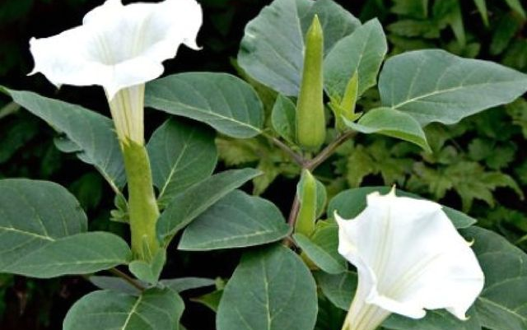
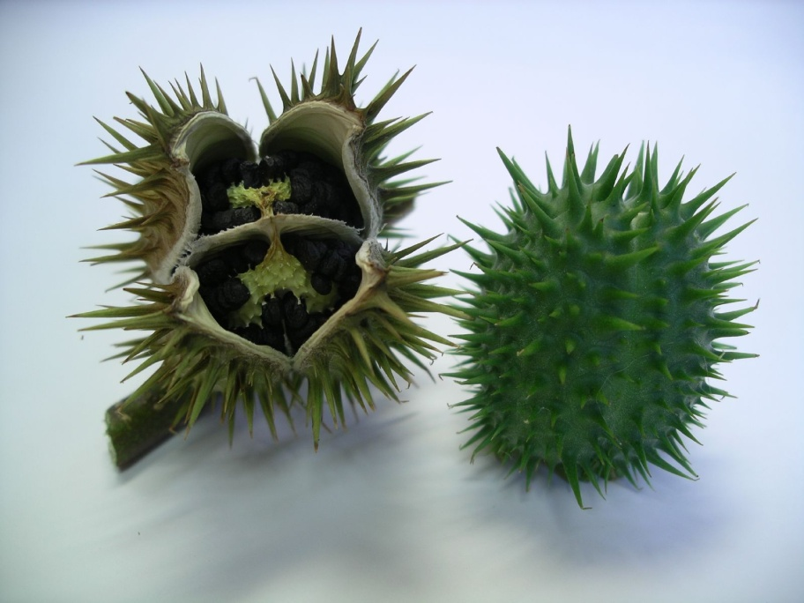
2) Затем проглотить сок растения, а мякоть снова выплюнуть. Подождать 2-3 часа. Если нет тревожных признаков, съесть 1-2 грамма растения и подождать еще несколько часов (при этом не есть и не пить).
Дурман

Slide 14
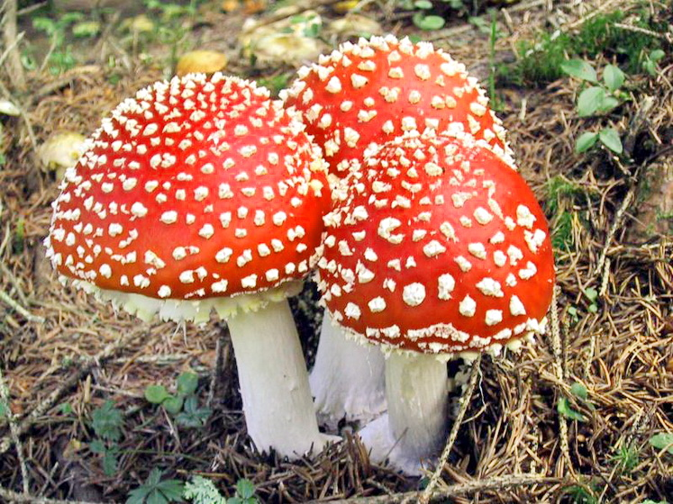
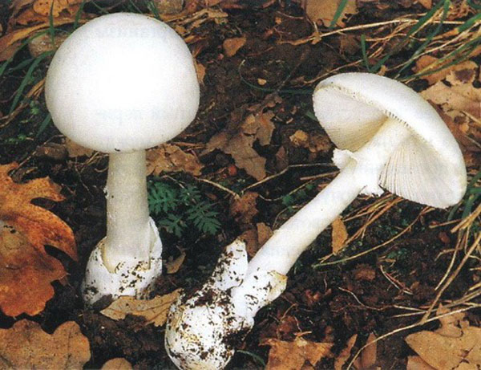
3) Если нет признаков отравления, то постепенно увеличивать дозировку. Только через сутки можно кушать без ограничения.
Мухомор Бледная поганка

Slide 15
Будьте внимательны и осторожны добывая пищу в условиях автономного существования

